Slide 1
Fonctions et relations
Mathématiques
20-1 et 20-2
Le mardi 22 novembre 2011
Chantal Goudreau
cgoudreau@centrenord.ab.ca

Slide 2
BIENVENUE!

Slide 3
Objectifs
Se familiariser avec le contenu du nouveau programme
Partager et découvrir des nouvelles stratégies, approches, activités, ressources qui pourrait nous aider à enseigner le programme

Slide 4
Au menu
Maths 20-1
  Le programme d’études
  Vocabulaire
  Concepts clés
Maths 20-2
  Le programme d’études
  Vocabulaire
  Concepts clés
Fonctions quadratiques…à quoi s’attendre

Slide 5
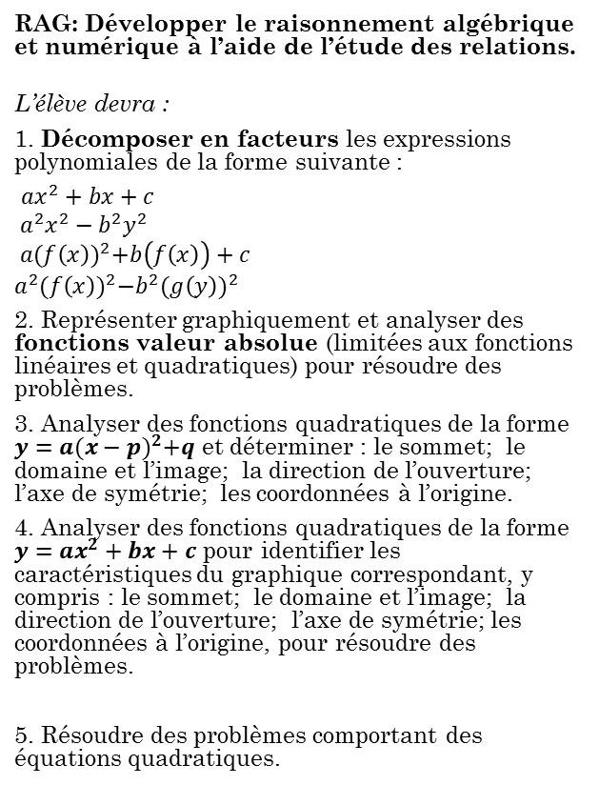
LE PROGRAMME D’ÉTUDES
Maths 20 Pures
Maths 20-1
RAG: Représenter et analyser des fonctions quadratiques, polynomiales et rationnelles, en utilisant les outils technologiques appropriés.
2.1 Déterminer les caractéristiques suivantes du graphique d'une fonction quadratique : le sommet, le domaine et l’image, l’axe de symétrie, les coordonnées à l’origine.
2.2 Établir le lien entre les transformations algébriques et graphiques des fonctions quadratiques en complétant le carré au besoin
2.3 Utiliser des fonctions quadratiques pour illustrer des situations du quotidien.
2.4 Résoudre des équations quadratiques et faire le lien avec les zéros des fonctions quadratiques correspondantes, en utilisant : la factorisation, la formule quadratique, le graphique.
2.5 Déterminer la nature réelle et non réelle des racines d’une équation quadratique : en utilisant le discriminant de l’équation quadratique, graphiquement.
3.5 Décrire, tracer et analyser les fonctions polynomiales et rationnelles, en utilisant les outils technologiques.
3.6 Formuler et appliquer des stratégies pour résoudre :
des équations valeur absolue, des équations contenant des radicaux, des équations rationnelles, des inégalités quadratiques, des inégalités polynomiales.
RAG: Développer le raisonnement algébrique et numérique à l’aide de l’étude des relations.
L’élève devra :
1. Décomposer en facteurs les expressions polynomiales de la forme suivante :
$ax^{2}+bx+c$
$$a^{2}x^{2}−b^{2}y^{2}$$
$$a{(f\left(x\right))}^{2}+b\left(f\left(x\right)\right)+c$$
$$a^{2}{(f\left(x\right))}^{2}−b^{2}{(g\left(y\right))}^{2}$$
2. Représenter graphiquement et analyser des fonctions valeur absolue (limitées aux fonctions linéaires et quadratiques) pour résoudre des problèmes.
3. Analyser des fonctions quadratiques de la forme $y=a{(x−p)}^{2}+q$ et déterminer : le sommet; le domaine et l’image; la direction de l’ouverture; l’axe de symétrie; les coordonnées à l’origine.
4. Analyser des fonctions quadratiques de la forme $y=ax^{2}+bx+c$ pour identifier les caractéristiques du graphique correspondant, y compris : le sommet; le domaine et l’image; la direction de l’ouverture; l’axe de symétrie; les coordonnées à l’origine, pour résoudre des problèmes.
5. Résoudre des problèmes comportant des équations quadratiques.

Slide 6
LE PROGRAMME D’ÉTUDES
Maths 20 Pures
Maths 20-1
RAG: Représenter et analyser des situations comportant des expressions mathématiques, des équations et des inéquations.
3.1 Résoudre des équations non linéaires :
• par la factorisation,
• graphiquement.
3.2 Utiliser le théorème du reste pour évaluer
des expressions polynomiales et le théorème
de factorisation pour déterminer les facteurs
de polynômes.
RAG: Examiner la nature de relations en mettant l’accent sur les fonctions.
3.3 Effectuer des opérations sur des fonctions et des compositions de fonctions.
3.4 Déterminer la réciproque d’une fonction.
6. Résoudre algébriquement et graphiquement, des problèmes comportant des systèmes d’équations linéaires-quadratiques et quadratiques-quadratiques ayant deux variables.
7. Résoudre des problèmes comportant des inégalités linéaires et quadratiques ayant deux variables.
8. Résoudre des problèmes comportant des inégalités quadratiques ayant une variable.
9. Analyser des suites et des séries arithmétiques pour résoudre des problèmes.
10. Analyser des suites et des séries géométriques pour résoudre des problèmes.
11. Tracer le graphique et analyser des fonctions inverses (limité à l’inverse des fonctions linéaires et quadratiques).

Slide 7
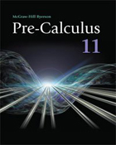
Mathématiques 20-1
Suite et Série
Inéquation linéaire et quadratique
Équation et fonctions valeurs absolues
Fonctions inverses
Fonctions et équations quadratiques

Slide 8
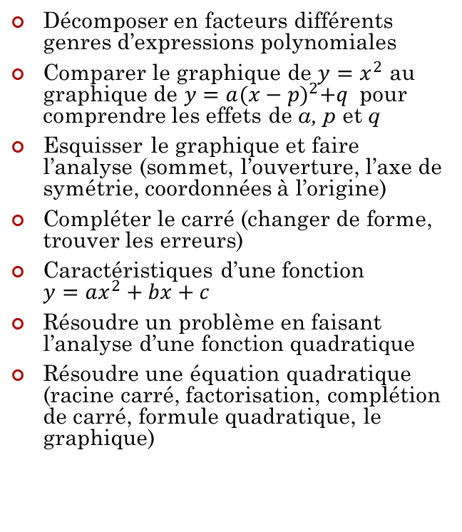
Mathématiques 20-1 quadratiques
Vocabulaire
Concepts clés
Fonction quadratique
Parabole
Sommet
Minimum
Maximum
Axe de symétrie
Forme canonique
Forme générale
Complétion du carré
Équation quadratique
Racines d’une équation
Zéros d’une fonction
Racine étrangère
Formule quadratique
Discriminant
Décomposer en facteurs différents genres d’expressions polynomiales
Comparer le graphique de $y=x^{2}$ au graphique de $y=a{(x−p)}^{2}+q$ pour comprendre les effets de a, p et q
Esquisser le graphique et faire l’analyse (sommet, l’ouverture, l’axe de symétrie, coordonnées à l’origine)
Compléter le carré (changer de forme, trouver les erreurs)
Caractéristiques d’une fonction $y=ax^{2}+bx+c$
Résoudre un problème en faisant l’analyse d’une fonction quadratique
Résoudre une équation quadratique (racine carré, factorisation, complétion de carré, formule quadratique, le graphique)
Notes:
Faire un glossaire avec les élèves
Rappel du vocabulaire du Math10C
Cartes éclair
Aides-mémoires
Affiches dans la classe
Chapitre 3 et 4 dans le livre

Slide 9
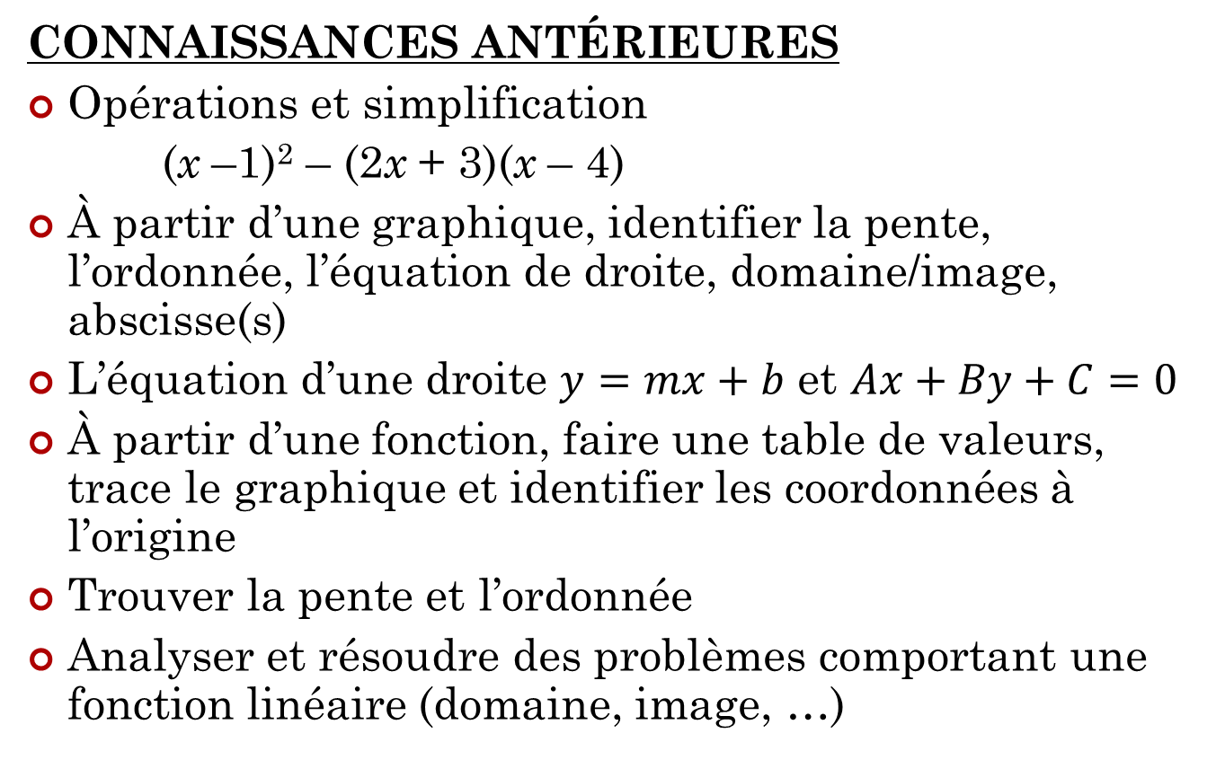
Mathématiques 20-1
CONNAISSANCES ANTÉRIEURES
Opérations et simplification
(x –1)² – (2x + 3)(x – 4)
À partir d’une graphique, identifier la pente, l’ordonnée, l’équation de droite, domaine/image, abscisse(s)
L’équation d’une droite $y=mx+b$ et $Ax+By+C=0$
À partir d’une fonction, faire une table de valeurs, trace le graphique et identifier les coordonnées à l’origine
Trouver la pente et l’ordonnée
Analyser et résoudre des problèmes comportant une fonction linéaire (domaine, image, …)

Slide 10
Mathématiques 20-1 valeurs absolues et inverses
Vocabulaire
Concepts clés
Valeur absolue
Fonction valeur absolue
Fonction définie par morceaux
Point invariant
Équation valeur absolue
Fonction inverse
asymptote
Faire le graphique des fonctions valeurs absolues
Résoudre équations valeurs absolues (graphiquement et algébriquement)
Faire et analyser le graphique de fonctions inverses
Comparer les graphiques d’inverses
Notes:
Chapitre 7 dans le livre

Slide 11
Mathématiques 20-1 connaissances antérieures
Fonctions valeurs absolues
Fonctions inverses
Fonctions et notation fonctionnelle
Caractéristiques des graphiques de fonctions linéaires et quadratiques (coordonnées à l’origine, domaine et image…)
Nombre réels
PEDMAS
Simplification expressions ayant valeurs absolues
Multiplication des polynômes
Décomposition en facteurs
Complétion de carré
Résolution d’équations
Représentation graphique de fonctions (techno)
Analyse du graphique des fonctions
Résolution d’équations

Slide 12
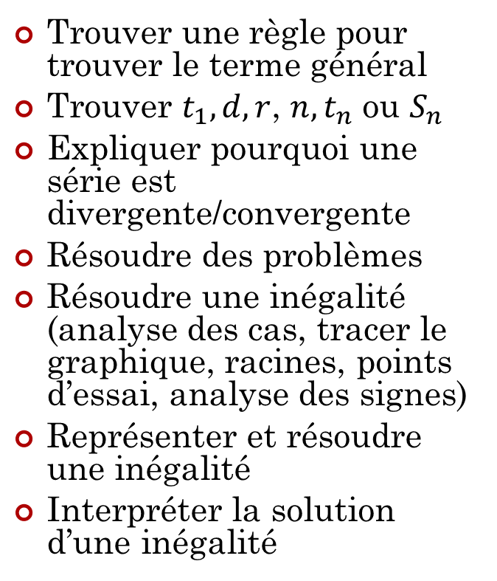
Mathématiques 20-1 suites et séries, inéquations
Vocabulaire
Concepts clés
Suite
Suite arithmétique
Raison arithmétique
Terme général
Série arithmétique
Suite géométrique
Raison géométrique
Série géométrique
Série convergente
Série divergente
Région solution
Ligne de partage
Point d’essai
Trouver une règle pour trouver le terme général
Trouver $t_{1}, d, r$, $n, t_{n}$ ou $S_{n}$
Expliquer pourquoi une série est divergente/convergente
Résoudre des problèmes
Résoudre une inégalité (analyse des cas, tracer le graphique, racines, points d’essai, analyse des signes)
Représenter et résoudre une inégalité
Interpréter la solution d’une inégalité
Notes:
Chapitre 1 dans le livre (suite et série)
Chapitre 9 dans le livre (inéquations linéaires et quadratiques)

Slide 13
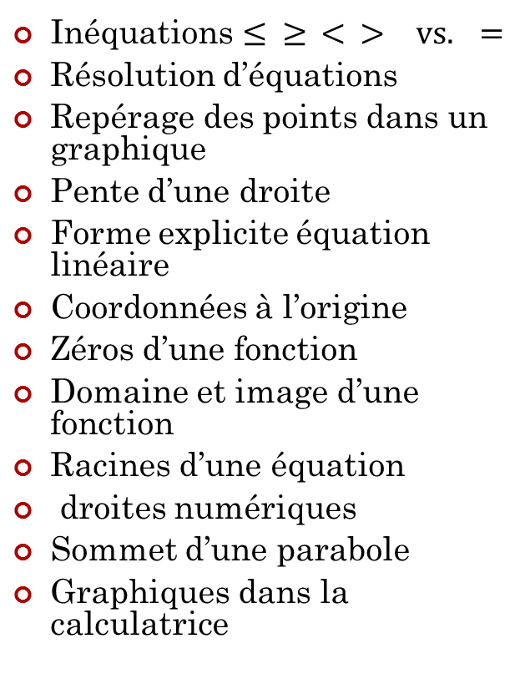
Mathématiques 20-1 connaissances antérieures
Suites et séries
Inéquations linéaires et quadratiques
Opérations algébriques
Évaluation des fonctions par substitution
Représentation graphique des fonctions avec calculatrice
Résolution des systèmes d’équations linéaires
Stratégie de résolution de problèmes
Opérations sur les puissances et les radicaux
Opérations sur les fractions
Inéquations $≤ ≥ < > vs. =$
Résolution d’équations
Repérage des points dans un graphique
Pente d’une droite
Forme explicite équation linéaire
Coordonnées à l’origine
Zéros d’une fonction
Domaine et image d’une fonction
Racines d’une équation
droites numériques
Sommet d’une parabole
Graphiques dans la calculatrice

Slide 14
Mathématiques 20-1
…mon expérience….
En générale:
  Les élèves sont très à l’aise avec les transformations des fonctions quadratiques
  Mettre l’emphase sur la résolution de problèmes (fonctions et équations quadratiques)
  Les élèves sont très à l’aise avec les méthodes pour résoudre les équations quadratiques
  Assurer la bonne compréhension de la valeur absolue et les fonctions inverses
  Beaucoup de difficulté avec les suites et séries
  Bonne compréhension des systèmes linéaires et des inéquations linéaires (étude des signes, étude des cas, région solution, point d’essai….)

Slide 15
Mathématiques 20-1
Rendre la valeur absolue concrète
N.B. La valeur absolue demande « comment loin » et non « dans quelle direction »
  Ascenseur qui monte et descend
  Variations du niveau de la mer (marée)
  Temps avant et après un évènement 500 B.C. as opposed to 500 A.D.
  Distance totale sur une carte
  Repayer une debt à la banque avec une somme d’argent
  Les pas à droite ou à gauche d’un objet
  Grande droite numérique, avoir les élèves qui « deviennent » un numéro et ils doivent faire les pas (compter les pas à 0)
  * Demander aux élèves de trouver leurs propres exemples qui illustrent la valeur absolue et de partager avec la classe
Notes:
La valeur absolue demande « comment loin » et non « dans quelle direction »

Slide 16
PAUSE
Questions, commentaires ou choses à ajouter?

Slide 17
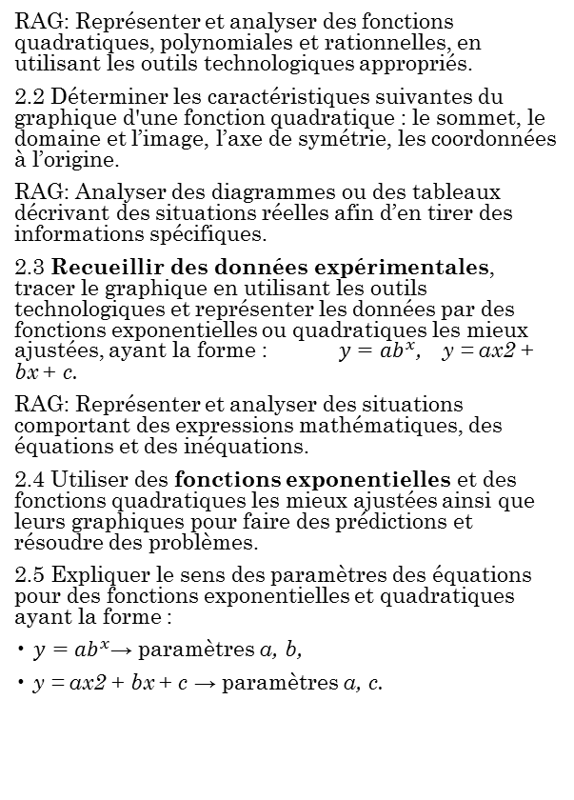
Les résultats d’apprentissages
Maths Appliquées 20
Maths 20-2
RAG: Représenter et analyser des fonctions quadratiques, polynomiales et rationnelles, en utilisant les outils technologiques appropriés.
2.2 Déterminer les caractéristiques suivantes du graphique d'une fonction quadratique : le sommet, le domaine et l’image, l’axe de symétrie, les coordonnées à l’origine.
RAG: Analyser des diagrammes ou des tableaux décrivant des situations réelles afin d’en tirer des informations spécifiques.
2.3 Recueillir des données expérimentales, tracer le graphique en utilisant les outils technologiques et représenter les données par des fonctions exponentielles ou quadratiques les mieux ajustées, ayant la forme : $y=ab^{x}$, y = ax2 + bx + c.
RAG: Représenter et analyser des situations comportant des expressions mathématiques, des équations et des inéquations.
2.4 Utiliser des fonctions exponentielles et des fonctions quadratiques les mieux ajustées ainsi que leurs graphiques pour faire des prédictions et résoudre des problèmes.
2.5 Expliquer le sens des paramètres des équations pour des fonctions exponentielles et quadratiques ayant la forme :
• $y=ab^{x}$→ paramètres a, b,
• y = ax2 + bx + c → paramètres a, c.
RAG: Développer le raisonnement algébrique et numérique à l’aide de l’étude des relations.
RAS: L’élève devra :
1. Démontrer une compréhension des caractéristiques des fonctions quadratiques, y compris :
le sommet;
les coordonnées à l’origine;
le domaine et l’image;
l’axe de symétrie.
2. Résoudre des problèmes comportant des équations quadratiques.

Slide 18
Mathématiques 20-2 fonctions et équations quadratiques
Vocabulaire
Concepts clés
Relation quadratique
Parabole
Paramètres
Sommet
Axe de symétrie
Maximum
Minimum
Abscisse(s) à l’origine
Zéro(s)
Équation quadratique
Formule quadratique
l’analyse d’une fonction quadratique (le sommet, l’axe de symétrie, maximum/minimum, domaine/image, dessiner le graphique
la forme canonique/standard
résolution de problèmes comportant une équation quadratique
factorisation, graphique, formule
compléter le carré?
*Avec et sans calculatrice

Slide 19
Mathématiques 20-2
CONNAISSANCES ANTÉRIEURES
Qu’est-ce qu’une fonction
Faire le graphique de relation linéaire
Simplifier, développer, évaluer des expressions polynomiales
Factorisation
Concept de symétrie
Extraire racines carrées
Résoudre systèmes d’équations 2 variables
Notes:
Liens nécessaires au succès:
- Analyse d’une relation pour déterminer si c’est une fonction
Résolution d’équations algébriques
Tracé du graphique d’une équation linéaire
Factorisation

Slide 20
LES FONCTIONS QUADRATIQUES
Amorce du module
Discussion des trajectoires paraboliques (dans les sports, athlétisme, en art)
Démonstrations….
Montrez la différence entre lancer un ballon à toi-même dans les airs et lancer un ballon à un ami
Rappel sur les fonctions et notation fonctionnelle (fonction vs. formule vs. équation)

Slide 21
LES FONCTIONS QUADRATIQUES
Vidéos
http://www.youtube.com/watch?v=D87sogoU_68
http://elevatedmath.com/blog/2011/09/07/angry-birds-can-teach-math/
http://ilearntechnology.com/?p=3970
http://blog.mrmeyer.com/?p=9797
http://www.youtube.com/watch?v=jRMVjHjYB6w&feature=related

Slide 22
LES FONCTIONS QUADRATIQUES
Animations
http://recitmst.qc.ca/nil_poulin/spip.php?article98
www.Learnalberta.ca
http://www-history.mcs.stand.ac.uk/Java/Parabola.html

Slide 23

LA CALCULATRICE GRAPHIQUE
Logiciel TI-SmartView
Smartboard
Écran et souris sans fil
Portables
Télécharger l’application:
  Transformation Graphing sur la calculatrice
  http://education.ti.com/calculators/downloads/US/Software/Detail?id=346
  http://education.ti.com/calculators/downloads/US/Activities/Detail?id=9406

Slide 24
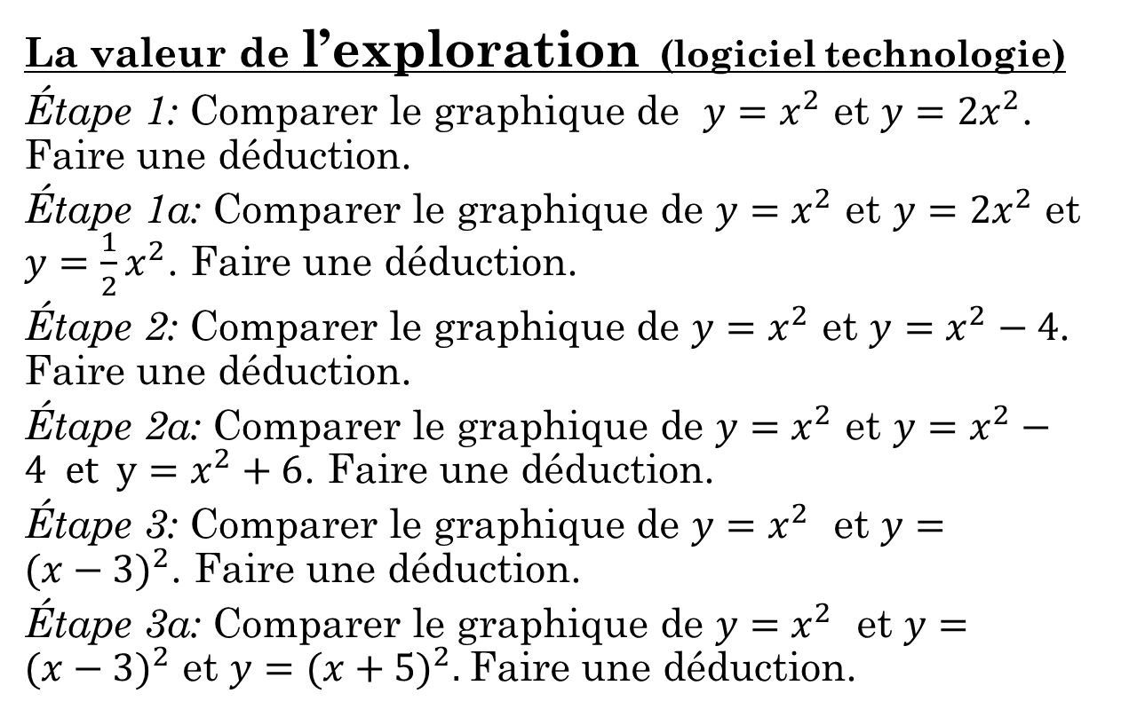
LES FONCTIONS QUADRATIQUES
La valeur de l’exploration (logiciel technologie)
Étape 1: Comparer le graphique de $y=x^{2}$ et $y=2x^{2}$. Faire une déduction.
Étape 1a: Comparer le graphique de $y=x^{2}$ et $y=2x^{2}$ et $y=\frac{1}{2}x^{2}$. Faire une déduction.
Étape 2: Comparer le graphique de $y=x^{2}$ et $y=x^{2}−4$. Faire une déduction.
Étape 2a: Comparer le graphique de $y=x^{2}$ et $y=x^{2}−4 et y=x^{2}+6$. Faire une déduction.
Étape 3: Comparer le graphique de $y=x^{2}$ et $y={(x−3)}^{2}$. Faire une déduction.
Étape 3a: Comparer le graphique de $y=x^{2}$ et $y={(x−3)}^{2}$ et $y={(x+5)}^{2}.$Faire une déduction.
Notes:
Laissez l’élève arriver à sa propre conclusion.

Slide 25
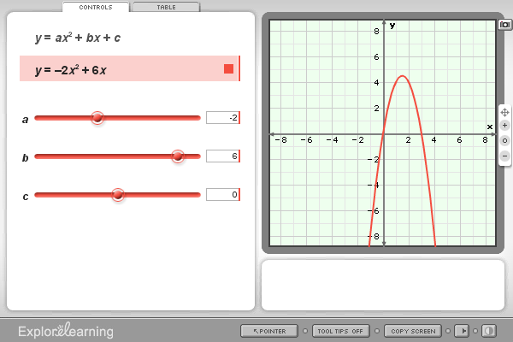
LES FONCTIONS QUADRATIQUES

Slide 26

MONTRER LES DIFFÉRENTES MÉTHODES
Par exemple, résous l’équation $6x^{2}−14x+8=0$ à l’aide du graphique de la fonction, de la factorisation, de la complétion du carré, de la formule quadratique. Ensuite explique à un partenaire la stratégie que tu préfères.

Slide 27
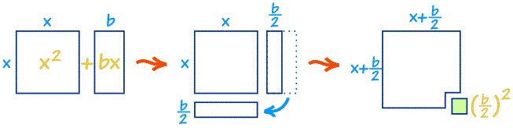
COMPLÉTER LE CARRÉ
Faire un retour de la factorisation et d’un trinôme carré parfait (comment créer un trinôme carré parfait…)
Repérez l’erreur
Les élèves n’aiment pas les carreaux algébriques

Slide 28
LA RÉSOLUTION DE PROBLÈMES
Plus grandes difficultés avec la résolution de problèmes, les situations de la vie courante, l’application des concepts…
Quelques exemples et démonstrations directe dans les notes de cours
La plupart des exemples dans mes notes sont des résolution de problèmes, beaucoup d’exercices résolution de problèmes en devoir

Slide 29

LA RÈGLE DE TROIS
$$PAGES 216−218$$
# 2-5, 8, 9
#14, 16, 18-21
22
# 10- 12
Notes:
Donne à l’élève LE CHOIX dans son devoir
Donne la chance à tous les élèves de faire des exercices, dépendant de leurs niveaux

Slide 30

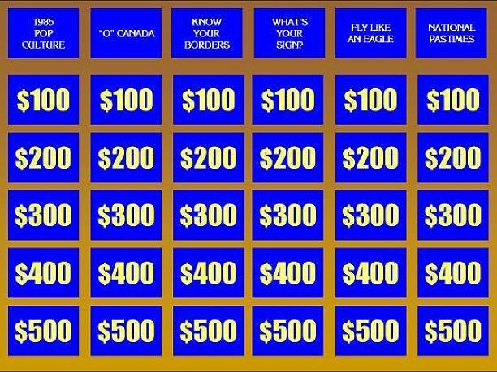
LE JEU!
Mots croisés, mots cachés, jeopardy,
bingo, mémoire
MOTS CROISÉS
http://www.crosswordpuzzlegames.com/cgi-crosswordpuzzlegames/create
MOTS CACHÉS
http://www.armoredpenguin.com/wordsearch/

Slide 31
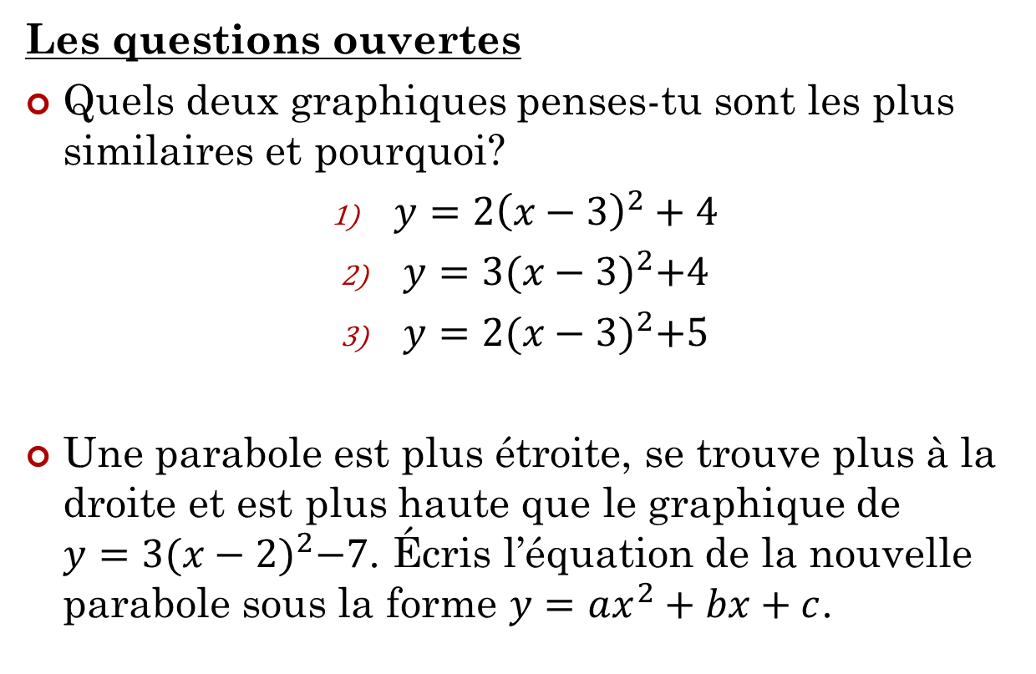
LES FONCTIONS QUADRATIQUES
Les questions ouvertes
Quels deux graphiques penses-tu sont les plus similaires et pourquoi?
$y=2{\left(x−3\right)}^{2}+4$
$y=3{(x−3)}^{2}+4$
$y=2{(x−3)}^{2}+5$
Une parabole est plus étroite, se trouve plus à la droite et est plus haute que le graphique de $y=3{(x−2)}^{2}−7$. Écris l’équation de la nouvelle parabole sous la forme $y=ax^{2}+bx+c$.

Slide 32
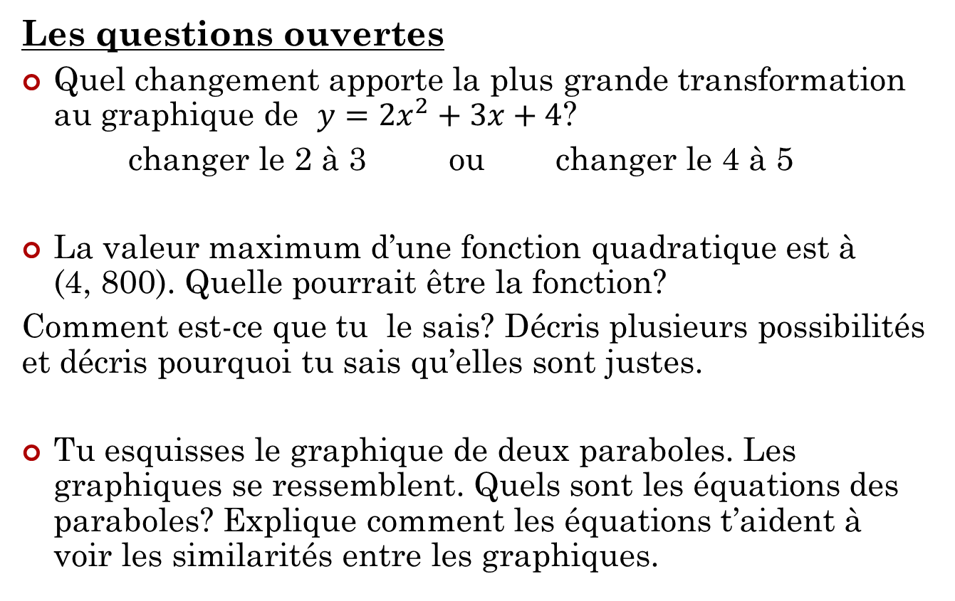
LES FONCTIONS QUADRATIQUES
Les questions ouvertes
Quel changement apporte la plus grande transformation au graphique de $y=2x^{2}+3x+4$?
changer le 2 à 3 ou changer le 4 à 5
La valeur maximum d’une fonction quadratique est à (4, 800). Quelle pourrait être la fonction?
Comment est-ce que tu le sais? Décris plusieurs possibilités et décris pourquoi tu sais qu’elles sont justes.
Tu esquisses le graphique de deux paraboles. Les graphiques se ressemblent. Quels sont les équations des paraboles? Explique comment les équations t’aident à voir les similarités entre les graphiques.

Slide 33
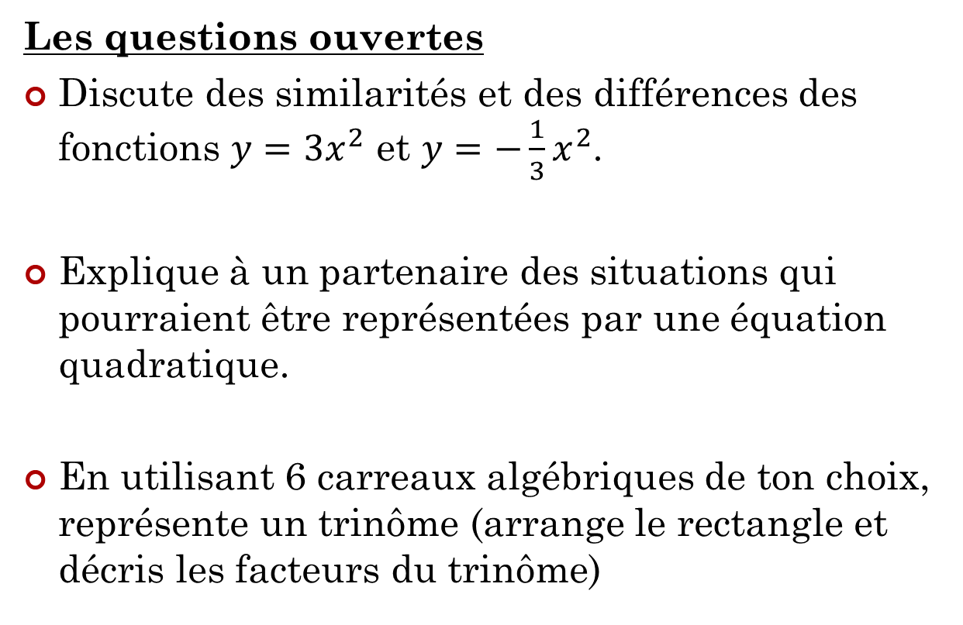
LES FONCTIONS QUADRATIQUES
Les questions ouvertes
Discute des similarités et des différences des fonctions $y=3x^{2}$ et $y=−\frac{1}{3}x^{2}$.
Explique à un partenaire des situations qui pourraient être représentées par une équation quadratique.
En utilisant 6 carreaux algébriques de ton choix, représente un trinôme (arrange le rectangle et décris les facteurs du trinôme)

Slide 34
FORMULER DES QUESTIONS OUVERTES
Comment pourrais-tu organiser….
Combien de méthodes existe-t-il pour résoudre…?
Qu’est ce qu’il arrive quand….?
Lesquels sont similaires? différents?
Est-ce que tu remarques une tendance? Comment est-ce que ce patron peut t’aider à trouver une réponse?
Prédis la prochaine étape. Pourquoi?
Qu’arrive t-il si…?
Explique ce que tu as découvert?
Comment as-tu découvert? Pourquoi penses-tu cela? Qu’est ce qui t’a fait décider de choisir cette méthode?
Est-ce que les résultats sont tous les mêmes? Pourquoi ou pourquoi pas?

Slide 35
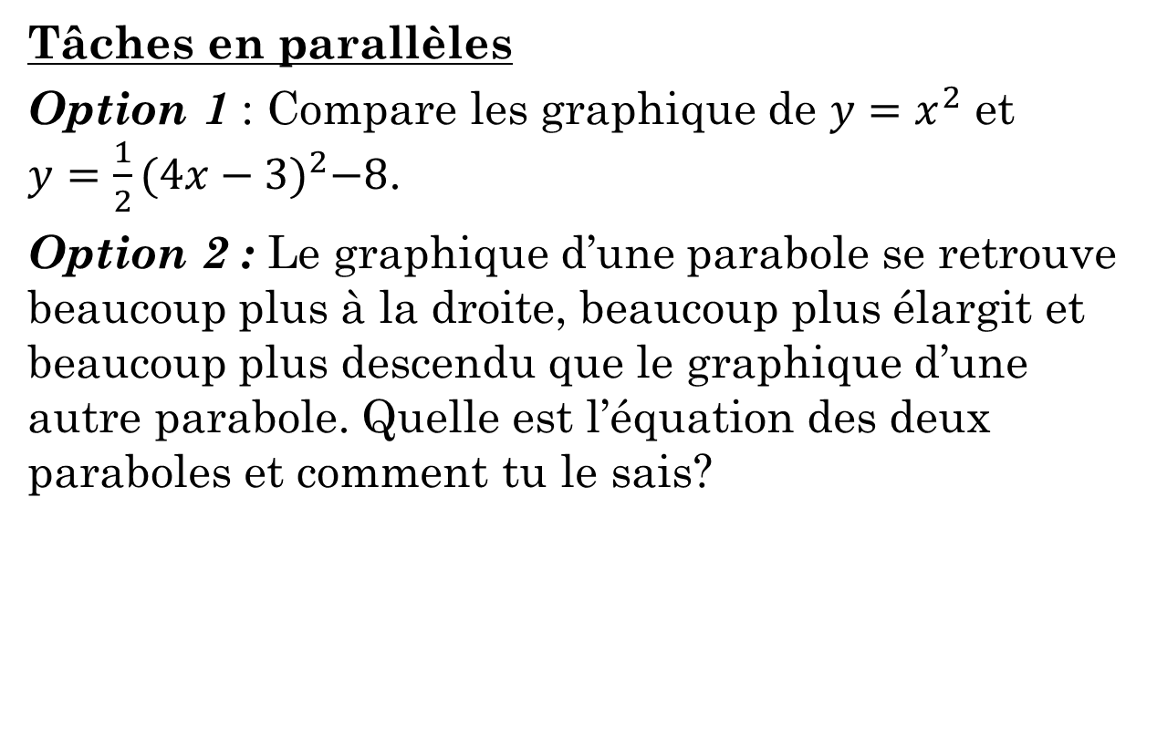
LES FONCTIONS
Tâches en parallèles
Option 1 : Compare les graphique de $y=x^{2}$ et $y=\frac{1}{2}{(4x−3)}^{2}−8$.
Option 2 : Le graphique d’une parabole se retrouve beaucoup plus à la droite, beaucoup plus élargit et beaucoup plus descendu que le graphique d’une autre parabole. Quelle est l’équation des deux paraboles et comment tu le sais?

Slide 36
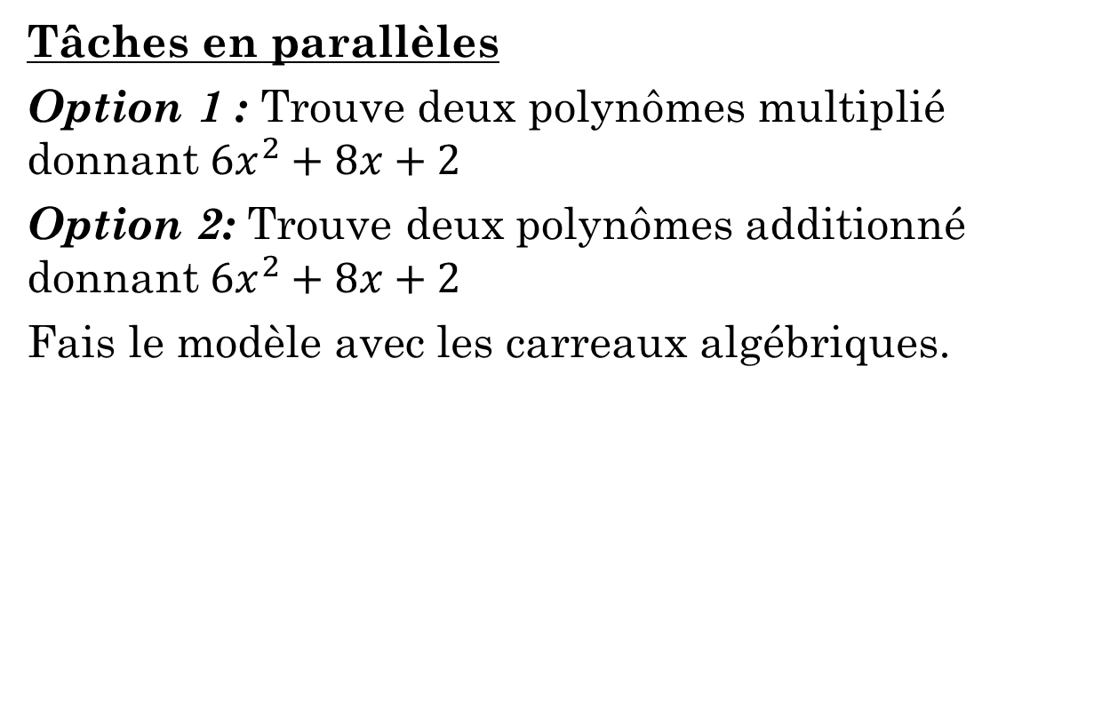
LES FONCTIONS
Tâches en parallèles
Option 1 : Trouve deux polynômes multiplié donnant $6x^{2}+8x+2$
Option 2: Trouve deux polynômes additionné donnant $6x^{2}+8x+2$
Fais le modèle avec les carreaux algébriques.

Slide 37
LES FONCTIONS
Tâches en parallèles
Option 1 : Tu factorises un polynôme qui est représenté avec 30 carreaux algébriques. Quel est ce polynôme et quels sont les facteurs?
Option 2: Tu factorises un polynôme qui est représenté avec 6 carreaux algébriques. Quel est ce polynôme et quels sont les facteurs?

Slide 38
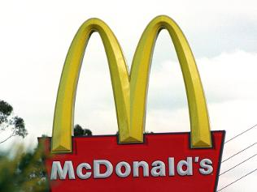
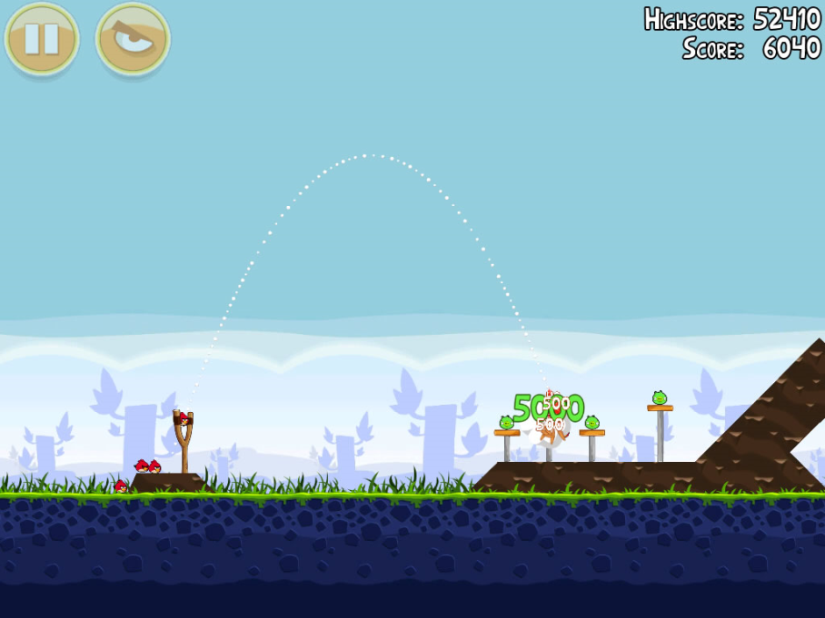
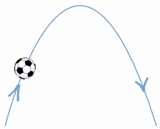
Les paraboles sont partout!
Utiliser Géogèbre
Basketball
Catapultes avec « glow sticks » dans une chambre sombre
Le jeu Angrybirds
Notes:
Faire un projet

Slide 39
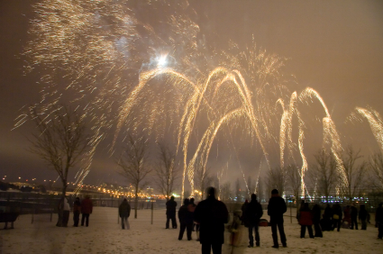
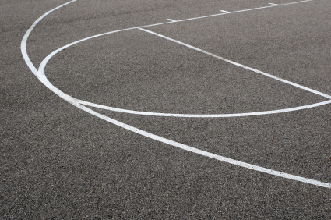
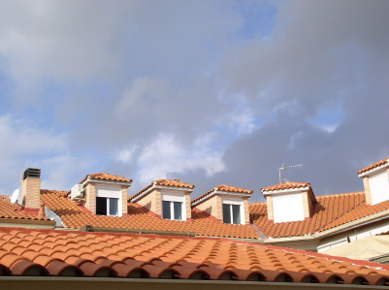
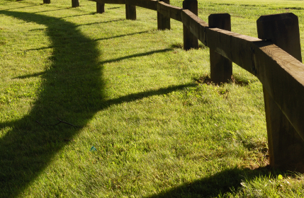
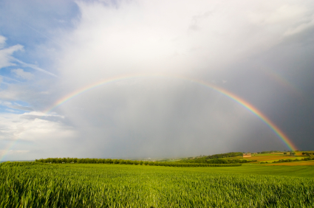
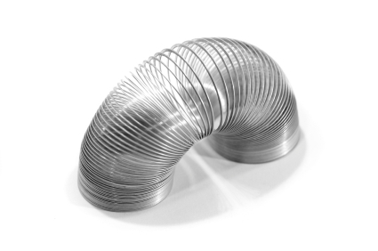

Slide 40
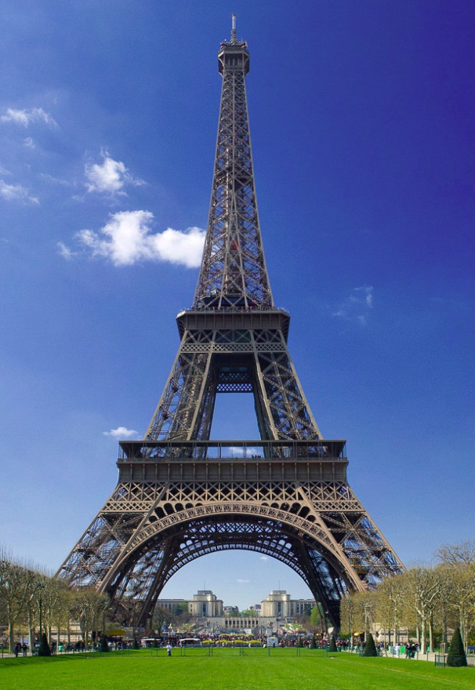
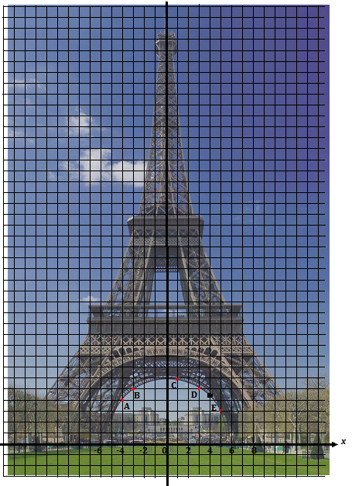
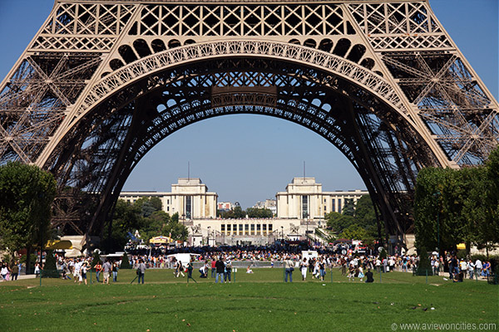

Slide 41
Pour conclure…
Les élèves maitrise bien les fonctions/équations quadratiques
Pour le 20-1, suites + série = difficile!
Assurer de faire un rappel, retour des connaissances de 10C (mini-leçons,)
Laisser les élèves découvrir (avec la techno!)
Permettre toutes les méthodes
Résolution de problèmes (pratique, pratique, pratique…)
Jouer!
But: une question ouverte par jour
Donner le choix…
Conclure avec un projet

Slide 42
Merci!!!!
À la prochaine…et bonne semaine!

